Slide 1

UNIVERSIDAD AUTÓNOMA DEL ESTADO DE MÉXICO
Facultad de Arquitectura y Diseño
Licenciatura en Administración y Promoción de la Obra Urbana
UNIDAD DE APRENDIZAJE: FINANZAS
Tema: El Flujo de Efectivo
MATERIAL DIDACTICO SOLO VISIÓN
AUTORA: M. en A. María Luisa Becerril Carbajal
SEPTIEMBRE 2015

Slide 2
ÍNDICE
página
Mapa curricular 3
Programa de estudios por competencias 4
Estructura de la unidad de aprendizaje 5
Guión explicativo 6
Presentación del tema 7
Introducción: El Flujo de Caja 9
Ingresos 12
Egresos 13
Procedimiento 19
Presupuesto de Efectivo 23
Ejercicio 29
Conclusiones 30
Fuentes de consulta 33

Slide 3
MAPA CURRICULAR APOU

Slide 4
Programa
Programa de Estudios por Competencias
Nombre de la unidad de aprendizaje: FINANZAS
IDENTIFICACIÓN DEL CURSO ORGANISMO ACADÉMICO: FACULTAD DE ARQUITECTURA Y DISEÑO
Programa Educativo: LAPOU |  |  |  | Área de docencia: TECNOLOGIA
Aprobación por los H.H. Consejos Académico y de Gobierno |  |  |  | Programa elaborado por: C.P. MA. LUISA BECERRIL CARBAJAL Programa actualizado: M. en A. Ma. Luisa Becerril Carbajal C.P. Sergio Arreola Garza |  |  |  | Fecha de elaboración : JULIO 2006 Fecha de revisión: AGOSTO 2011
Clave | Horas de teoría | Horas de práctica | Total de horas |  | Créditos | Tipo de Unidad de Aprendizaje | Carácter de la Unidad de Aprendizaje | Núcleo de formación | Modalidad
L41741 | 3 | 3 | 6 |  | 8 | CURSO | OBLIGATORIO | SUSTANTIVO | PRESENCIAL
Prerrequisitos ( Conocimientos Previos): Estadística Inferencial, Matemáticas Financieras |  |  |  |  |  |  |  |  | Unidad de Aprendizaje Antecedente Matemáticas Financieras
 |  |  |  |  |  |  |  |  | Unidad de Aprendizaje Consecuente NINGUNA
Programas educativos en los que se imparte: Licenciatura en Administración y Promoción de la Obra Urbana

Slide 5
ESTRUCTURA DE LA UNIDAD DE APRENDIZAJE
I. La Administración Financiera en la Organización.
II. Metodología para el Análisis Financiero de los Estados Financieros.
III. La Planeación Financiera.
IV. Fundamentos de la Administración Financiera del Capital de Trabajo.
V. La Evaluación Financiera

Slide 6
GUIÓN EXPLICATIVO
Este material es un apoyo en la exposición del tema a desarrollar, contiene información relevante y con la finalidad de ofrecer una visión más completa se toman como referencia a distintos autores, con el fin de lograr el objetivo de la unidad de aprendizaje así como para concluir y reafirmar los conocimientos expuestos.

Slide 7

Tema: El Flujo de Efectivo.

Slide 8

Objetivo:
Elaborar un flujo de efectivo a partir de la metodología propuesta.

Slide 9

INTRODUCCIÓN

Slide 10

El Flujo de Efectivo o Flujo de Caja
Es el detalle de las operaciones que se realizan en una empresa, flujos de entradas y salidas de efectivo en un determinado período de tiempo. (BBVA, 2012)

Slide 11
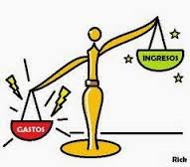
Egresos
Ingresos
Proveedores
Nominas
Impuestos y Gastos Diversos
Ventas
Cuentas por Cobrar
Otras

Slide 12
Ingresos
Es el efectivo que ingresa a la empresa fruto de sus actividades ordinarias, así como de aquellas extraordinarias.
El ingreso obtenido por las ventas al contado
Las cobranzas realizadas por las ventas a crédito
Los ingresos efectivamente obtenidos por la venta de activos fijos, o por actividades distintas al objetivo social de la empresa.

Slide 13
Egresos
Es el efectivo que saldrán de la empresa fruto de sus actividades. Entre éstas tenemos:
Las salidas de dinero por las compras al contado
Pagos por las compras al crédito
Pagos por los gastos administrativos y
de ventas
Pagos al personal de la empresa (nómina)
Pagos de los impuestos.

Slide 14

Características
El Flujo de Caja es un instrumento financiero de corto plazo en caso necesario pueden elaborarse para períodos más largos.
Se elabora tomando en cuenta la realidad de la organización en cuanto a sus ingresos y gastos.
Los gastos deben ser considerados objetivamente
(Ochoa, 2012)

Slide 15
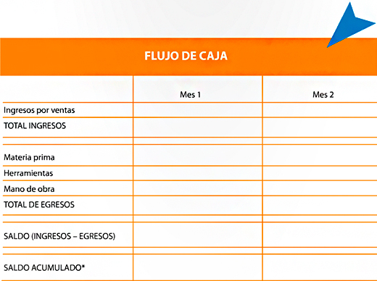
Formato de Flujo de Caja

Slide 16
INGRESOS
GASTOS
FLUJO NETO DE EFECTVIO
(Elaboración propia)

Slide 17

Flujo Neto de Caja
Es la diferencia entre los Ingresos y los desembolsos descontados correspondiente a un periodo determinado.

Slide 18

Solvencia & Liquidez
Solvencia o liquidez: La liquidez consiste en tener el efectivo necesario para hacer frente a las obligaciones de corto plazo. La solvencia debe ser un objetivo primordial de cualquier empresa.
(Weston, 2004)

Slide 19
Procedimiento
1.- Registrar el efectivo disponible al iniciar el día, o mes (dinero existente en caja y/o bancos)
5.- Se suman los totales diarios o mensuales, según se requiera para realizar un control mensual o anual
3.- Al final del periodo sumar y restar todo las entradas (ingresos) y salidas (egresos)
2.-Registrar cada actividad según corresponda: Ingreso o Gasto
4.- El resultado obtenido será el efectivo disponible del siguiente periodo (diario, mensual o anual)
Fuente: Elaboración propia

Slide 20
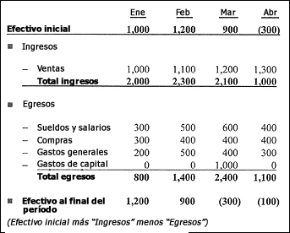

Formato de Flujo de Caja

Slide 21

Importancia
El Flujo de Caja es un instrumento financiero muy importante para la empresa, pues permite visualizar las necesidades de efectivo que tendrá la empresa en el corto plazo. Así también permite a la gerencia, estar preparada para los excesos de liquidez que pudiera generar
(Ochoa, 2012)

Slide 22

Flujo de Caja Económico
Representa la capacidad de la empresa de generar efectivo sin considerar los préstamos y amortizaciones. Se calcula por la diferencia entre el saldo inicial y los ingresos menos los egresos.

Slide 23
Presupuesto de Efectivo
Es conocido también como presupuesto de caja o presupuesto de flujo de caja, es uno de los principales estados financieros que se manejan y elaboran en una empresa. El fin principal de este documento es mostrar el pronóstico o previsiones de las futuras. (Block, 2005)

Slide 24
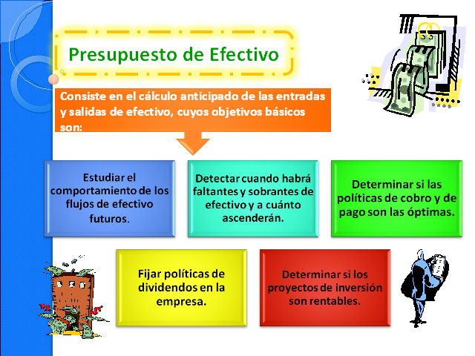
(monografías.com)

Slide 25

Flujo de Caja vs Presupuesto de Efectivo
La diferencia entre un flujo de caja o efectivo y un presupuesto de efectivo o caja es que mientras el flujo de caja se realiza sobre datos reales es decir sobre las actividades cotidianas de la empresa, el presupuesto de caja es estimado sobre los datos históricos de la empresa, y es considerado como la meta a alcanzar o el parámetro para medir el flujo de caja.

Slide 26
Presupuesto de efectivo: características y objetivos
Determinar la posición futura de la caja de una empresa.
Prever si va a haber excedentes o déficits de efectivo en algún momento y tomar medidas correctoras.
Identificar si existen necesidades de efectivo, y por lo tanto de financiación.
Coordinar el efectivo que maneja una empresa con, los gastos o las inversiones que se quieran realizar.
Finalmente, el presupuesto de flujo de efectivo tiene como objetivo servir de parámetro para alcanzar las metas

Slide 27

Fuente: es.dreamtime.com

Slide 28


El flujo de caja y el presupuesto de efectivo son herramientas que conjuntamente ayudan a las empresas a consolidarse y llevar una adecuada administración de los recursos financieros.

Slide 29
Ejercicio
Realizar el siguiente ejemplo con ayuda del instructor:
Ventas: enero: 95000, febrero: 108000, marzo: 100000, abril: 92000. proyecciones de la compra de insumos: enero: 57000, febrero: 41000, marzo: 50000, abril: 52000.
Las ventas son 60% al contado, y 40% a 30 días. Las compras se realizan al contado.
Se obtiene un crédito bancario por 40000, el cual se debe pagar en cuotas de 5000 mensuales.
Los gastos de operación son el 15% de las ventas.
Los pagos de impuestos: enero: 3080, febrero: 2710, marzo: 3260, abril: 2870.

Slide 30

CONCLUSIONES

Slide 31
El flujo de Caja es un estado financiero que concentra las entradas y salidas en
El flujo de caja esperado como resultado de la ejecución de un plan de actividades de la empresa es un presupuesto, (presupuesto de caja o presupuesto financiero) en un lapso de tiempo determinado
El propósito del flujo de caja presupuestado es el de mostrar de donde provendrán los ingresos y como se usarán esos fondos.
El flujo de caja solo indica si la empresa genera suficiente dinero en efectivo para hacer frente a todas las necesidades de efectivo de la actividad empresarial.

Slide 32

El flujo de caja para un período de un año puede contener el movimiento de caja mensual, bimestral, o trimestral de acuerdo al tipo de actividades de la empresa.
Un presupuesto de efectivo es una estimación de la realidad.
La información de los registros del año anterior puede facilitar la preparación del presupuesto de flujo de caja del año siguiente.

Slide 33
Fuentes de Consulta
Bancomer, BNVA. (2012). El Flujo de Efectivo. Negocios PYMES, México.
Block, S. (2005). Administración Financiera. México, Mc Graw Hill.
Ochoa, G (2012). Administración Financiera, Correlaciona con las NIF.
Weston, J. (2004). Fundamentos de administración financiera, México, Mc Graw Hill.

